Slide 1


软件开发综合实验
张镕麒 2019081301026
电子科技大学

Slide 2
1
开发环境
目录
Contents
2
拓展功能&实现方式
3
项目进程
4
个人感悟
电子科技大学

Slide 3
开发环境
电子科技大学
OS：Linux
语言: C++
IDE: Qt 5.12.8

Slide 4
拓展功能&实现方式
电子科技大学
拓展功能一览
元数据支持（用户、组、修改时间、权限）
自定义备份（路径、类型、名字、修改时间）
压缩解压
打包解包
加密备份
图形界面
其他人性化功能

Slide 5
拓展功能&实现方式
电子科技大学
自定义备份
加密备份
定义结构化信息Filter格式，通过Qvariant头文件实现GUI跨窗口的结构化信息传输。将筛选信息应用在文件遍历过程中，对于符合与不符合黑白名单要求的文件分别处理。
通过openssl/modes.h、openssl/aes.h头文件中的AES_set_encrypt_key与AES_ecb_encrypt对文本实现加密解密。
图形界面
使用Qt提供的诸多库函数实现功能齐全且易用的图形界面。涉及到Button按钮、CheckBox选项框、RadioButton单选按钮、Tab页面、LineEdit行编辑、TextEdit文本编辑、DateTimeEdit时间构件、Dialog弹窗、Widget子窗口等构件，并使用设计师模式进行构件的摆放。
元数据支持
通过unistd.h、pwd.h、grp.h、utime.h、dirent.h、sys/stat.h、sys/types.h等头文件获得文件源数据，并存储在打包文件中。并在解包时通过上述系统API修改解包出来的文件的元数据。
加密备份
自定义备份
元数据支持
图形界面
实现方式

Slide 6
拓展功能&实现方式
电子科技大学
打包解包
学习Ustar头格式，通过模仿实际的.tar文件，程序可以生成完全一致的.tar文件。与Linux自带的tar工具生成的.tar文件兼容。
打包：tar -cvf ../from.tar ./
解包：mkdir to1
tar -xvf from_new.tar to1

Slide 7
拓展功能&实现方式
电子科技大学
Magic位，char型，默认为huffman，占8字节，用于检测文件类型
Size位，int型，占4字节，压缩后文件比特大小 |  | Alpha位，int型，占4字节，密码表项数
明文，占1字节 | 密文比特长度，占1字节 | 密文，自动补齐至最短的整字节长度
明文，占1字节 | 密文比特长度，占1字节 | 密文，自动补齐至最短的整字节长度
明文，占1字节 | 密文比特长度，占1字节 | 密文，自动补齐至最短的整字节长度
……
压缩后且补全尾空余的文件内容
压缩解压
设计.huf文件格式。
压缩过程使用哈夫曼树算法。
解压过程使用字典数算法。

Slide 8
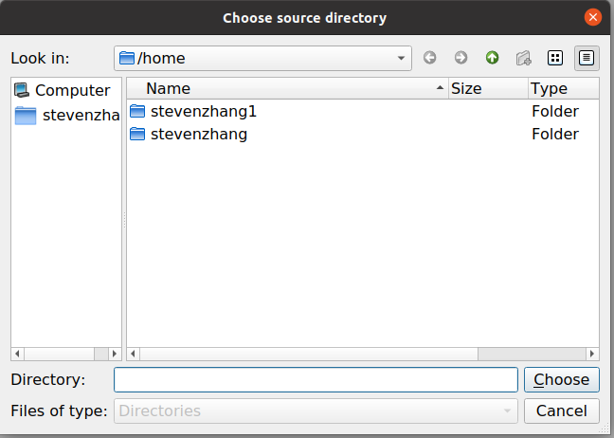
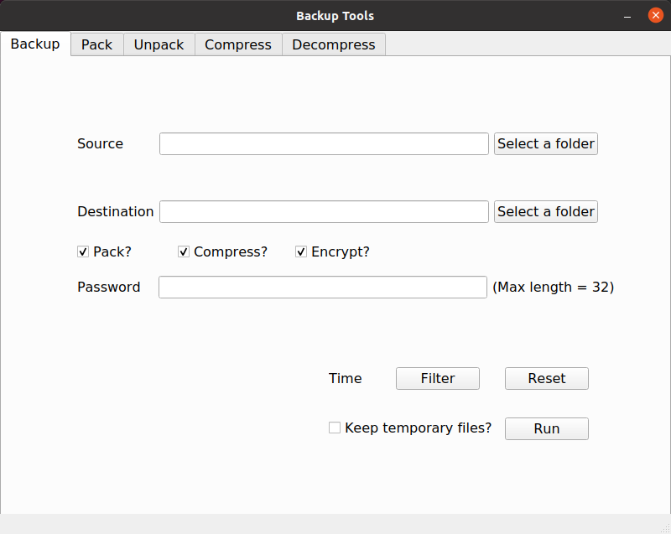
拓展功能&实现方式
电子科技大学
人性化功能
1、提供选择文件路径子窗口，便于输入路径。
2、选定备份模式后，自动补充目的路径以及后缀。
3、解压选择目的路径后自动补充文件名。
4、满足单次备份与还原需求。即在Backup界面提供多种备份模式（如打包后加密压缩），在Decompress界面提供一次性解压解包模式。
5、筛选条件可以在多次备份过程中自动保持不变。

Slide 9
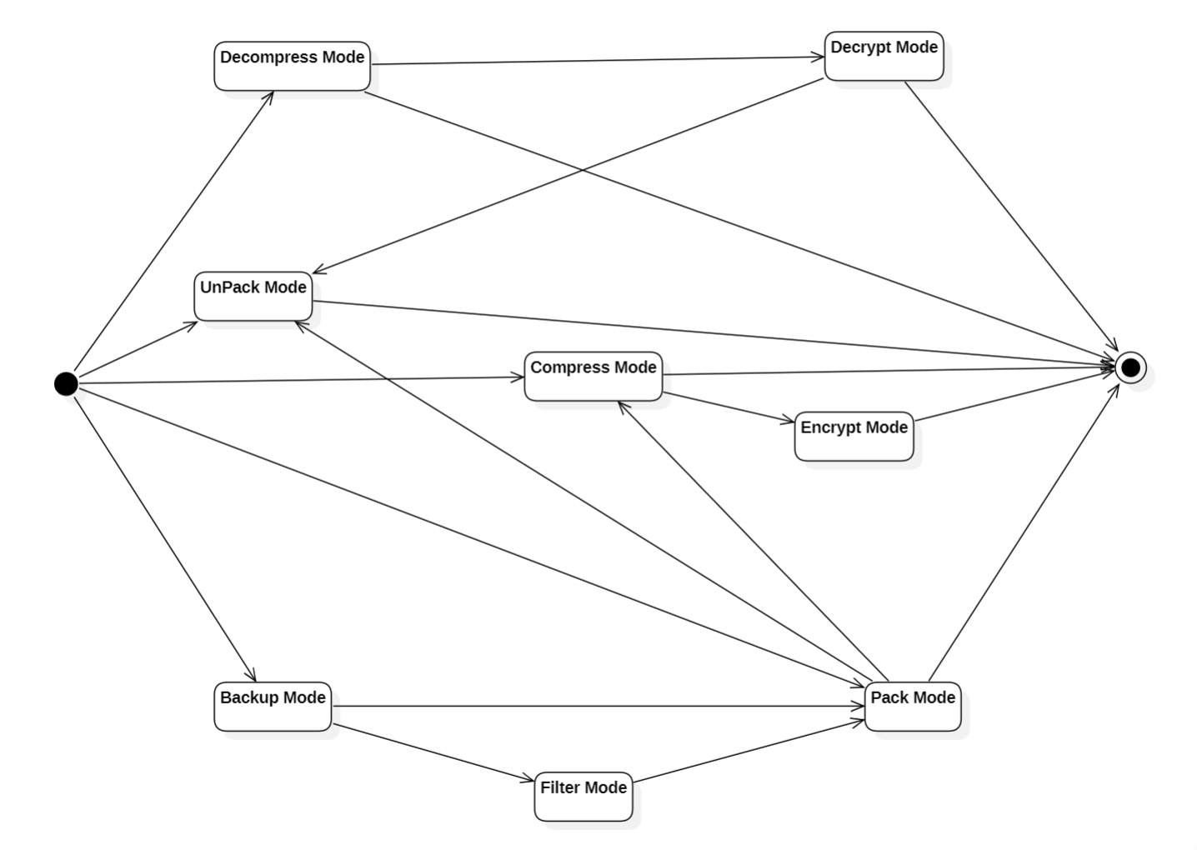
状态转换图
拓展功能&实现方式
电子科技大学

Slide 10
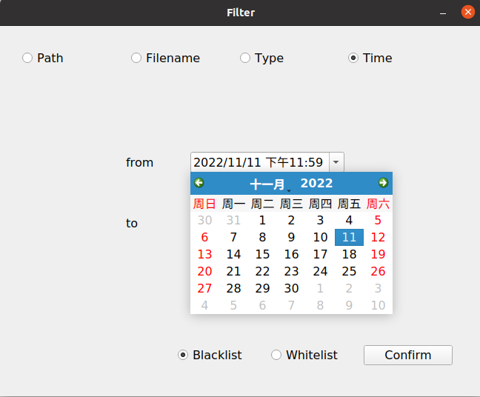
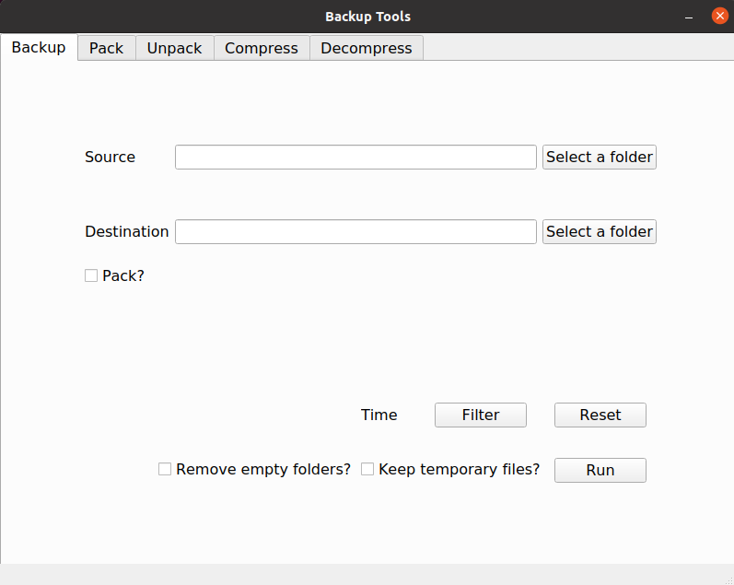
拓展功能&实现方式
电子科技大学
人性化功能
6、筛选提供黑白名单功能，筛选更灵活
7、对应第六点白名单的情况，此时会产生空文件夹，程序提供了删除空文件夹的功能。

Slide 11
拓展功能&实现方式
电子科技大学
人性化功能
8、程序提供了保存临时文件的功能，以便用户使用程序出错时可以找到问题原因。
9、选择备份方式时，程序会自动显示可能的模式。即基础模式只显示打包选项，打包模式才显示压缩选项，压缩模式才显示加密选项，加密模式才显示密码输入框。
10、提供丰富的报错种类。
文件不符合Ustar头格式。
校验和错误。
目标目录已存在。
解压密码错误。
无法打开文件。
无法创建目录。

Slide 12
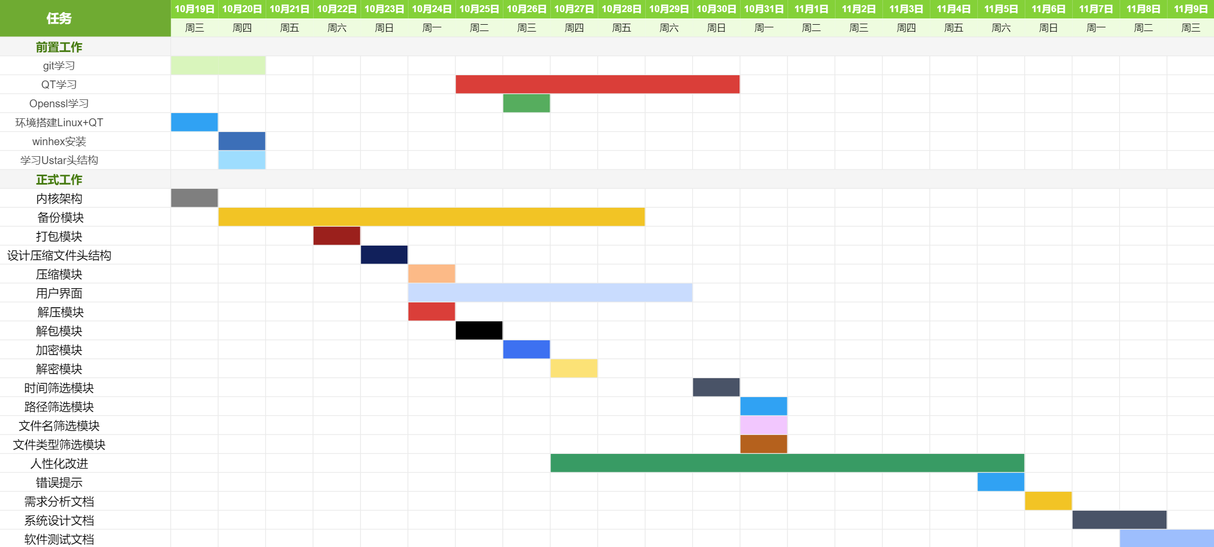
项目进程
电子科技大学

Slide 13
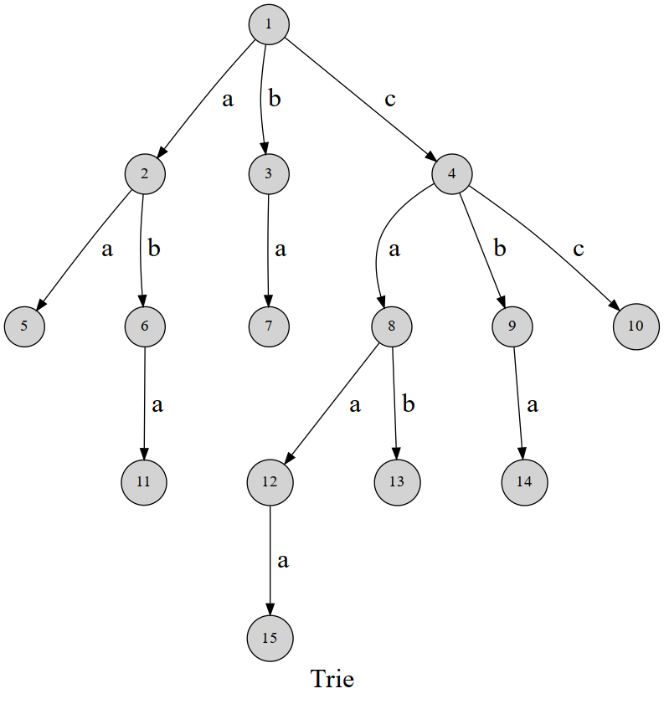
个人感悟
电子科技大学大学
压缩解码过程
选择字典树的好处：
降低解码匹配时间复杂度
简化文件读入过程
由于不定长密码的关系，加上缓存大小的限制。此时如果独立出一个解码的模块（输入为某个密文项），则会因为密码横跨两块缓存区域而导致处理过程复杂化（必须要存储上一块中剩余的一段密文）。而且因为不定长的关系，只能重复n次调用该时间复杂度为O(n^2)模块，时间复杂度为O(n^3)。但是利用将解码过程独立化的字典树，每读一位匹配一步，直到匹配成功或者读完当前缓存块继续读取下一块。

Slide 14
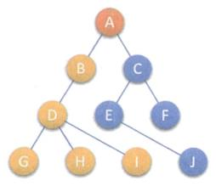
个人感悟
电子科技大学大学
黑白名单&文件遍历过程
对于路径筛选而言，实现时需要注意其逻辑的非对称性。遍历时若符合黑名单要求，需要停止遍历，不符合黑名单要求，需要继续遍历。而遍历时若符合白名单要求，需要继续遍历，如果原文件夹不符合白名单要求，也需要继续遍历。（即父目录不处于白名单而父目录的子目录处于白名单中）

Slide 15

个人感悟
电子科技大学
Ustar格式
调用动态库
GUI
需要学习英文文档，需要与系统tar兼容。作为项目最初的任务，学习二进制文件的分析与读写，为后面压缩解压做准备。
需要熟悉Linux与qt。
GUI的逻辑处理非常繁琐，内核代码950行，GUI代码650行，xml代码1050行
人性化功能
信息传递
Git
很难想出新内容，在设计中占用了最多的时间。
Qt中跨窗口结构化信息传递需要在不同窗口各自声明结构体，这时由于多cpp编译会导致重复声明，但不声明时又会找不到定义。
在某一次push之后版本出现了错误，头指针指向了错误的版本，无法正常使用。按照网上的教程做了好几次都没调好并且越弄越乱，最后删库了。

Slide 16
个人感悟
电子科技大学
写文档
学习能力
设计能力
调试能力
GUI开发
算法能力

Slide 17

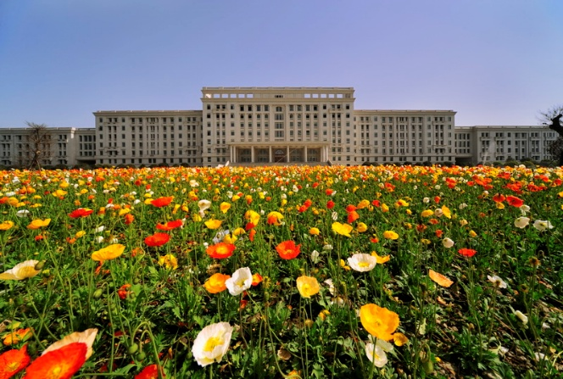

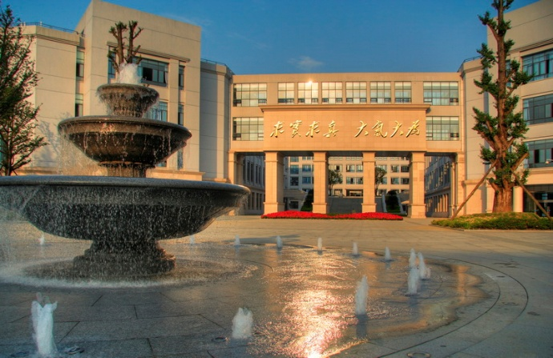

Graduation reply
电子科技大学大学
Thanks For Watching!

